Slide 1

制作团队：熊猫科技
项目：英雄联盟官网

Slide 2
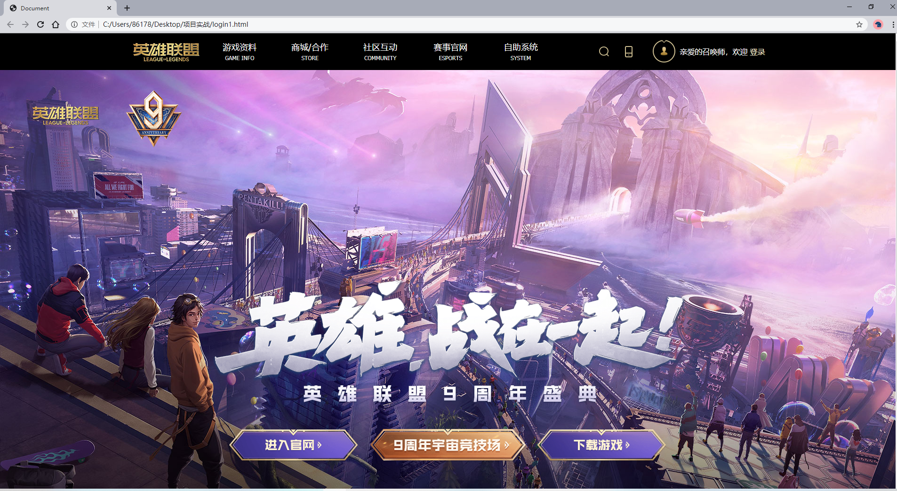
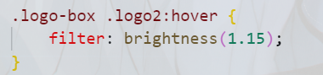

Slide 3
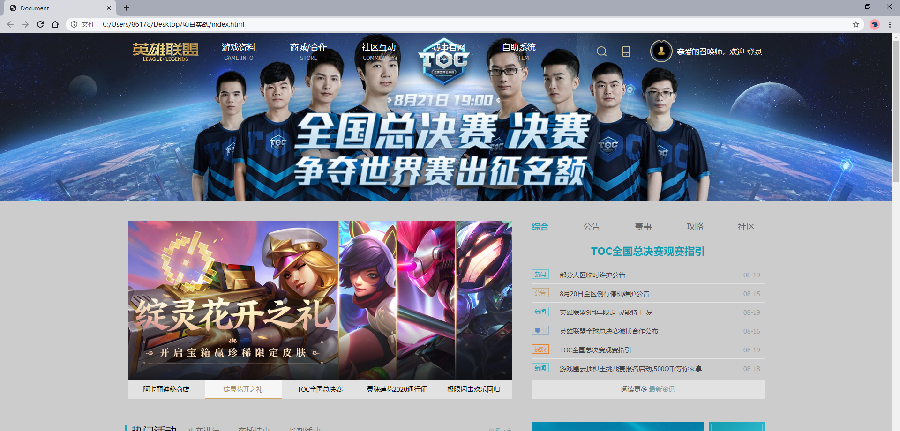
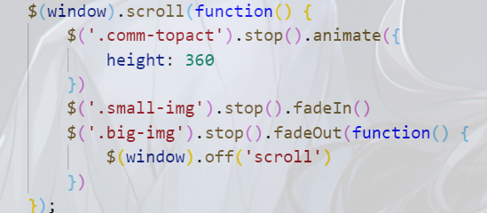
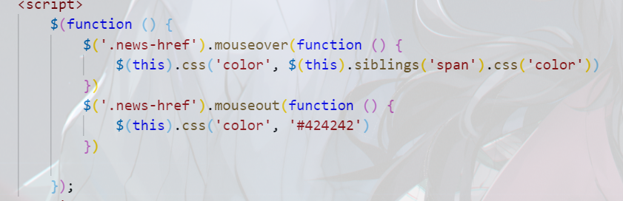

Slide 4
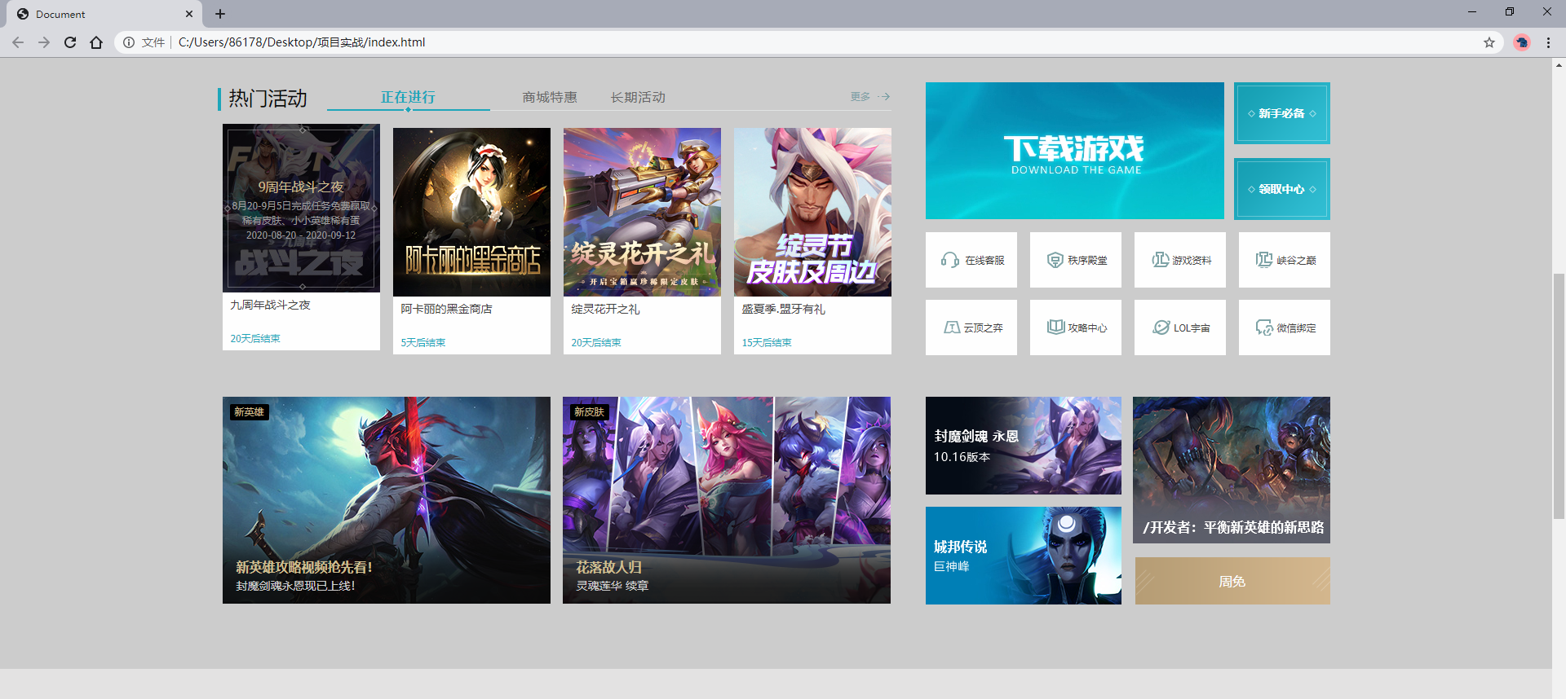

Slide 5
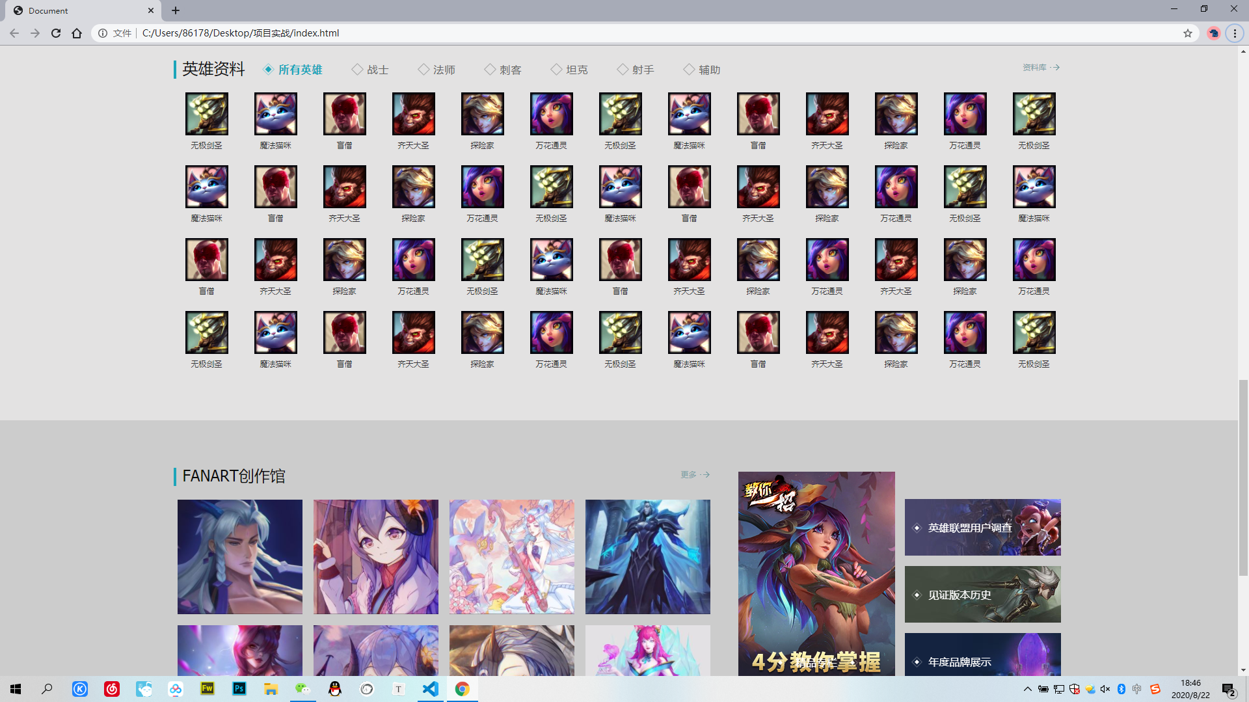

Slide 6
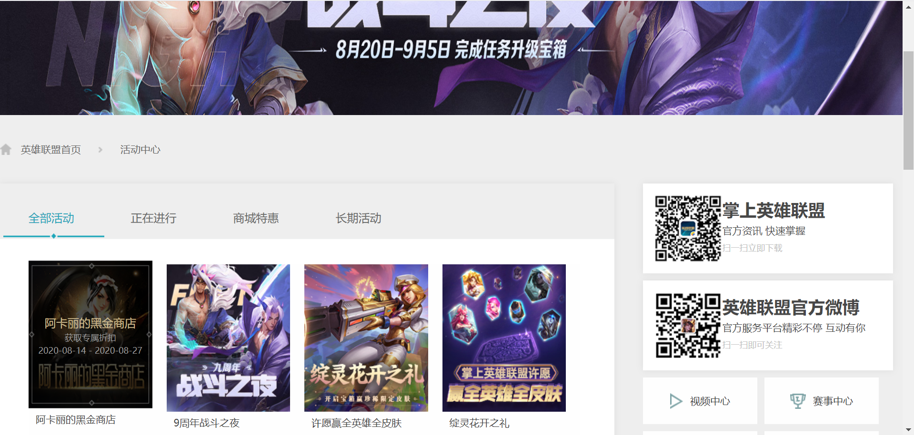

Slide 7
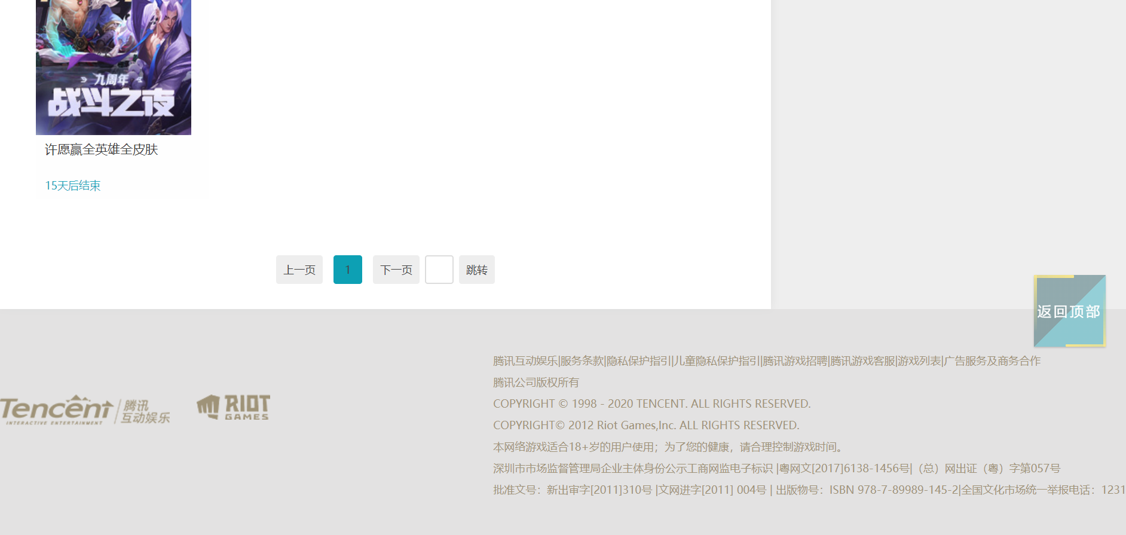

Slide 8

充值页面加载

Slide 9
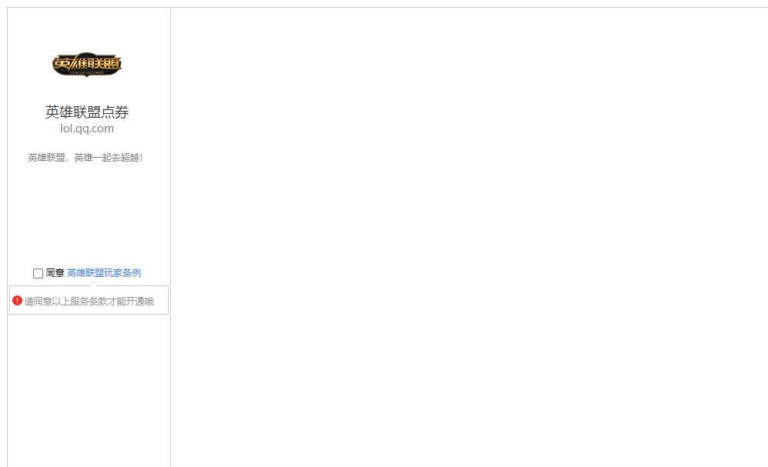
充值主页的实现
只有当你同意条款时，充值页面才会显示，否则会隐藏，同时显示警告栏。

Slide 10
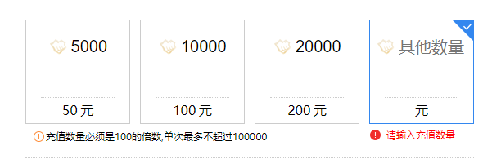
充值金额的选择
充值金额默认50元。
充值金额有三种固定金额，但也支持自主选择金额充值。
当输入金额时，如果没输入，显示警告框。
当输入金额时，数量必须是100的倍数，同时不能超过100000，这些提示会在当你选择其它金额时弹出。

Slide 11
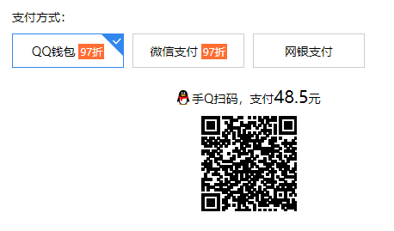
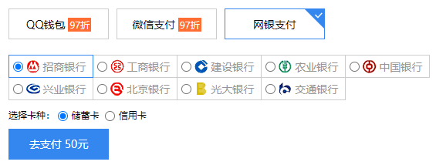
充值方式的选择
充值方式默认QQ钱包支付。
支持QQ支付、微信支付、网银支付。
QQ支付、微信支付默认97折，当你输入选择金额时，自动转换。
网银支付原价支付，支持九家银行的储蓄卡以及信用卡。

Slide 12
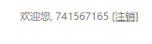
返回主页
点击注销按钮会自动返回主页

